Slide 1
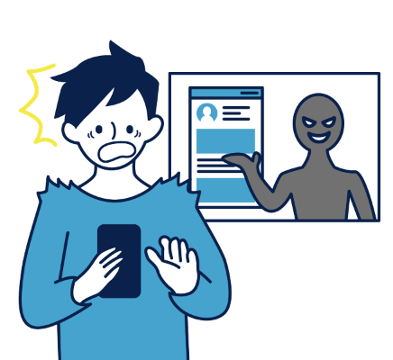
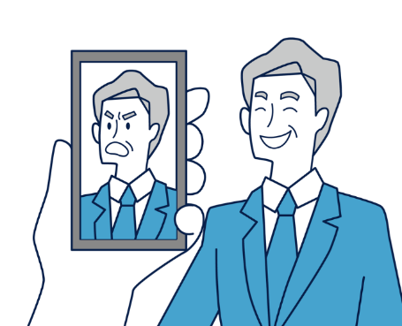





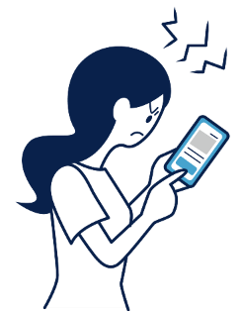


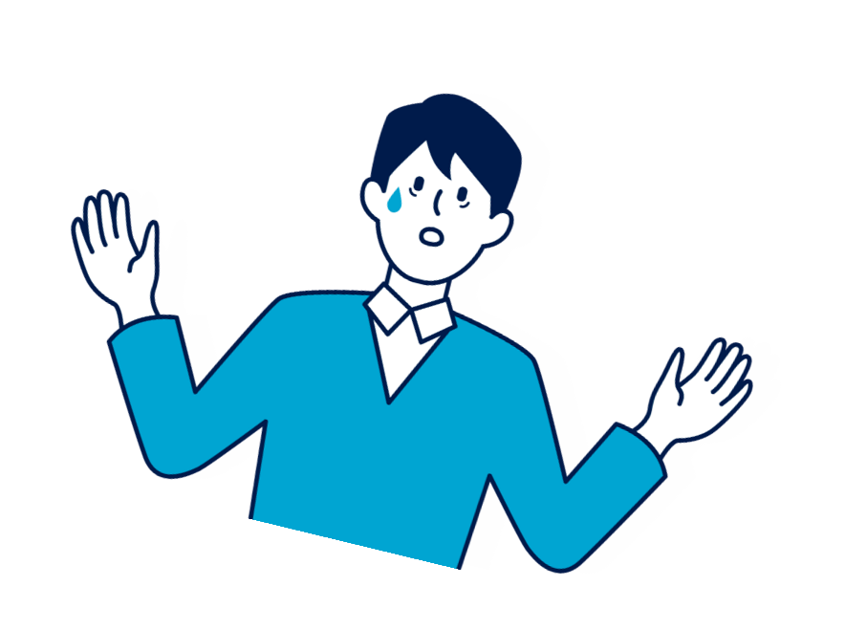


インターネットとの向き合い方
ニセ・誤情報
にだまされないために
2
第
版
（2025年2月改訂）
Notes:
最近よく耳にする「フェイクニュース」という言葉。
ニセの情報、誤った情報という意味で使われることが多いですが、こういったものが私たちにどれくらい身近で、なぜそんなウソが作られ、それを放置すると社会がどうなってしまうのか。そして私たちはどうすればいいのか…
今日はそういった内容を確認していきます。
そして、この講演が終了した時、皆さんには一つの考え方を持ち帰って頂きます。
次のスライドをご覧ください。（クリック）

Slide 2



だまされやすいのは
を持っている人
Notes:
「だまされやすいのは ？ を持っている人」
真ん中に文字が入っていません。
この部分に入る言葉を、講演が終わった時、皆さん一緒に確認しましょう。
ここにはいったいどんな言葉が入るのか、ぜひそれを考えながら講演を聞いて頂ければと思います。
さっそくですが…（クリック）

Slide 3
はじめに
この講演では、一般的に使われている
「フェイクニュース」という単語を使っていません
現在「フェイクニュース」という単語は、様々な意味で使われています。
フェイクニュースと
似た意味をもつ単語例
● 嘘 ● デマ ● 陰謀論 ● プロパガンダ ● 誤情報
● 扇情的なゴシップ ● ディープフェイク など
また、フェイクでないものを「フェイクニュース」だと批判しているケースもあります。
「フェイクニュース」は、定義がまだ決まっていない曖昧な言葉なので、
この講演では「ニセ・誤情報」という表現を使います。
Notes:
この講演では「フェイクニュース」という単語を使いません。
このページ以降、一切出てきません。
「フェイクニュース」という単語は、一般的に間違いやウソの情報を指す意味で使われますが、「フェイクニュース」という単語自体、その言葉が生まれ、使われ始めてからまだ日が浅く、言葉の意味や使い方がしっかりと定まっていないのです。
そのため、嘘、デマ、陰謀論、プロパガンダ、誤情報、扇情的（せんじょうてき）なゴシップ、ディープフェイクなど、実に様々な意味で「フェイクニュース」という単語が使われています。
それらを踏まえて、この講演では、「フェイクニュース」の代わりに「ニセ・誤情報」という表現を使います。
それではさっそく進めていきましょう。（クリック）

Slide 4
PART 1
「ニセ・誤情報」ってなに？
PART 2
私たちはなぜだまされるのか？
INDEX
PART 3
だまされたらどうなる？
目 次
PART 4
だまされないためには？
PART 5
最後に大切なことを
※資料の出典は最終頁にまとめて記載しています。
Notes:
本日は、
● パート１：「ニセ・誤情報」ってなに？
● パート２：私たちはなぜだまされるのか？
● パート３：だまされたらどうなる？
● パート４：だまされないためには？
● パート５：最後に大切なことを
この流れで確認していきましょう。
それでは…（クリック）

Slide 5
PART 1
「ニセ・誤情報」ってなに？
PART 2
私たちはなぜだまされるのか？
INDEX
PART 3
だまされたらどうなる？
目 次
PART 4
だまされないためには？
PART 5
最後に大切なことを
Notes:
１つ目のテーマ、「ニセ・誤情報」ってなに？
先ほどお伝えした通り、今日はフェイクニュースという言葉の代わりに、この「ニセ・誤情報」という言葉を使いますが、そもそも「ニセ・誤情報」とは何なのか、これを確認していきます。（クリック）

Slide 6
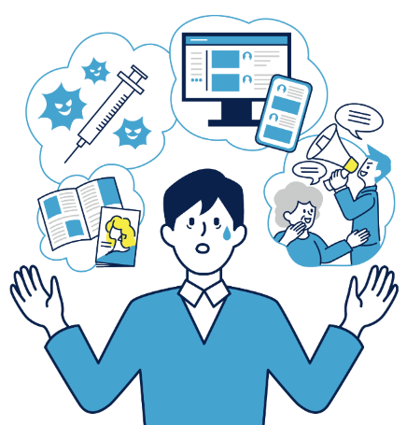
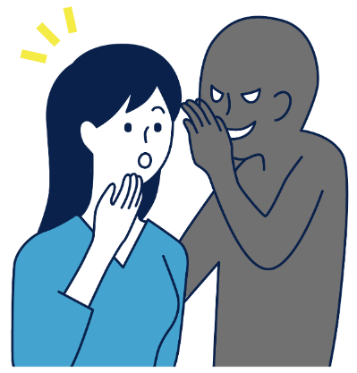
PART
種類は２つ
01
1
2
ニセ・誤情報ってなに？
ニセ情報
ディスインフォメーション
誤情報
ミスインフォメーション
Notes:
「ニセ・誤情報」は、大きく２つに分けられます。
1つ目が「ニセ情報」、2つ目が「誤情報」。
それぞれどんなもので、どんな出来事が起きているでしょうか。
まず最初は…（クリック）

Slide 7
PART
01
「ニセ情報」とは？
ニセ・誤情報ってなに？
1
ニセ情報
ディスインフォメーション
意図的／意識的 に
作られたウソ
虚偽の情報
Notes:
「ニセ情報」。
英語ではディスインフォメーション。これは意図的、意識的に作られたウソ、わざと作られた誤りのことです。
意図的ということは、うっかり、勘違いではありません。何かしら狙いがあって作られたウソ、ということになります。
このニセ情報によって、実際にどんな事件が起きているのでしょうか？（クリック）

Slide 8
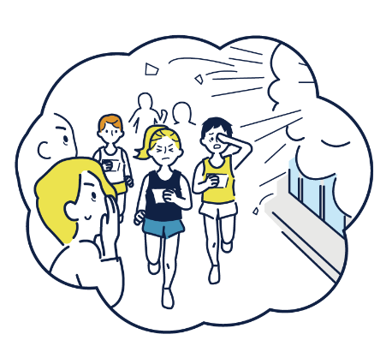
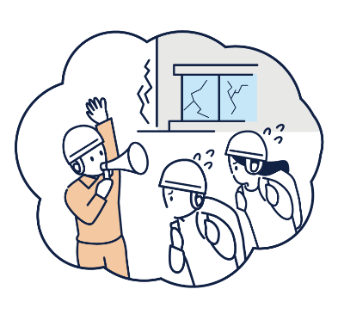
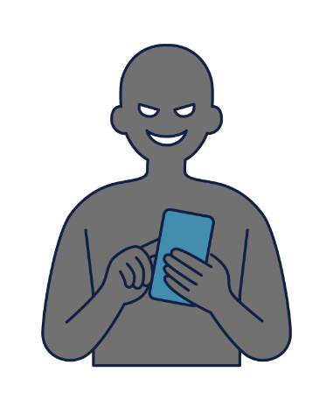
PART
ニセ情報の具体例
01
あの事件や災害は陰謀によるもの
ニセ・誤情報ってなに？
事件・災害の際、
「このテロは世間の目を逸らす政府の陰謀」
「あの地震は地震兵器のせい」
という主張を目にすることがあり、そういった情報
は 意図的に作られている ことがあります。
2013年のボストンマラソン爆破事件では、米政府の策略だとするニセ情報が拡散したと言われています。
日本でも地震や台風の度に、例えば
「災害を引き起こす装置によるもの」
などのデマが流れやすいとされています。
このテロは
陰謀だ !
あの災害は
地震兵器の
せいだ !
Notes:
事件・災害の際に
「このテロは〇〇から世間の目を逸らす、政府の陰謀」
とか、
「あの地震は地震兵器のせい」
といった主張を目にすることがあります。
このような情報は、意図的に作られていることもあります。
2013年のボストンマラソン爆破事件では、
「あのテロは米政府の仕業、策略だ」
と主張する情報が拡散したそうです。
また、自然災害の多い日本では、地震や台風の度に
「災害を引き起こす装置によるもの」などのデマが流れやすいとされていますよね。（クリック）

Slide 9
PART
種類は２つ
01
1
2
ニセ・誤情報ってなに？
ニセ情報
ディスインフォメーション
誤情報
ミスインフォメーション
Notes:
左側の「ニセ情報」は意図的にわざと作られたウソでした。
では右側の「誤情報」、これはどんなものでしょうか？（クリック）

Slide 10
PART
01
「誤情報」とは？
2
ニセ・誤情報ってなに？
誤情報
ミスインフォメーション
勘違い／誤解 により
拡散した間違い情報
Notes:
「誤情報」。
英語ではミスインフォメーション。これは勘違いや誤解、うっかり慌てて意味を取り違えてしまったなどです。
つまり、悪気はなかったんだけれども、結果的に情報を誤って理解して、それが広まってしまったね、というケースです。
先ほどのニセ情報は意図的に、わざと作られているので、その点は大きく違いますね。
ではその「誤情報」で、いったいどんな事件が起きているのでしょうか？（クリック）

Slide 11

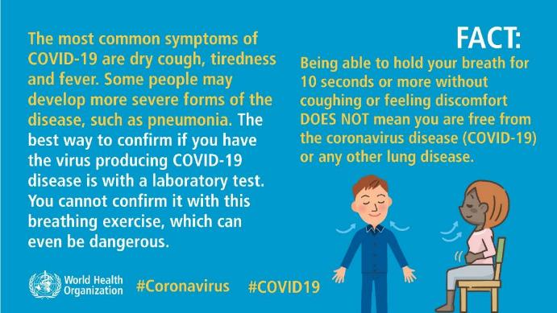
PART
誤情報の具体例
01
世界で拡散「新型コロナの誤ったセルフチェック」
ニセ・誤情報ってなに？
マル得情報
コロナ禍の2020年４月。
「深く息を吸って10秒我慢できれば
新型コロナに感染していない」
という 誤ったセルフチェック が、
メッセージアプリ経由で拡散しました。
これは世界規模で広まった誤情報で、
WHOも代表的な誤情報の一つとして
注意喚起しています。（左図）
医療関係者の方の話として、
深く息を吸って１０秒我慢し、咳が出たり
息切れするなどの不快な症状が出なければ、感染の可能性は低いようです。
▼ WHOによる実際の注意喚起ページ ※１
Notes:
2020年4月、新型コロナ騒ぎが始まって２、３か月過ぎた頃です。
「息を深く吸って10秒我慢できれば、新型コロナに感染していない」
という間違った情報が、メッセージアプリなどで拡散されました。
何の根拠も無いデマだったのですが、
「台湾の専門家が言っていた」
「東京の看護師から聞いた」など
いくつかのパターンがあり、新型コロナへの不安が高まっていた時期だったこともあり、一気に拡散してしまいました。
「新型コロナに感染すると知らぬ間に肺が弱くなる、だから肺に圧力をかけると確認できるのだ」
という、いかにもそれらしい間違った情報が重なりあい、デマが出来上がってしまったようです。
これは世界規模で広まっていて、WHOも代表的な誤情報の一つとして注意喚起しています。
これが「誤情報」の実例。
勘違いや誤解、うっかり慌てて意味を取り違えてしまった…。このようなケースを「誤情報」と呼びます。（クリック）

Slide 12

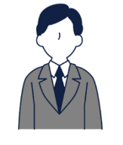

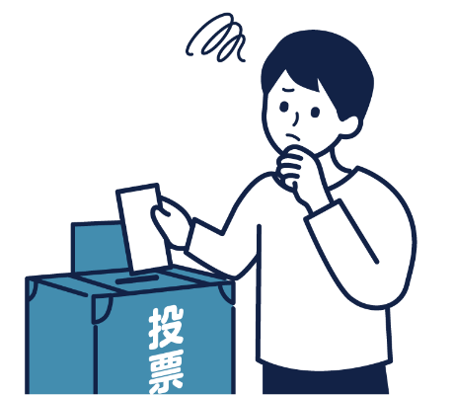
PART
政治的なニセ・誤情報の具体例
01
根拠のない情報が選挙に影響を与える可能性がある
ニセ・誤情報ってなに？
増税?
選挙が近づくと、特定の政治家に対して、
「外国と通じている」
「増税主義者だ」
「もうすぐ逮捕される」
といった根拠のない情報を流し、世間に誤った印象を植付けるといった事例が起きることがあります。
それらが、一人ひとりの判断に影響 を与えてしまう可能性もあるのです。
内通?
逮捕?
候補者A
候補者B
候補者C
Notes:
ニセ情報と誤情報を２つ合わせた「ニセ・誤情報」。
様々な分野で広まっていますが、特に政治分野は関わりが深く、選挙が行われると、その前後に大量のニセ・誤情報が飛び交います。
これは、ある政治家に対し、
「外国と通じている」
「増税主義者だ」
「もうすぐ逮捕される」
など全く根拠のない情報を流布し、有権者に誤った印象を植え付けようとした事例になります。
驚かれるかもしれませんが、これは選挙の度によく見かける、スタンダードな事例です。
それらが、一人ひとりの判断に影響を与えてしまう可能性もあるのです。（クリック）

Slide 13
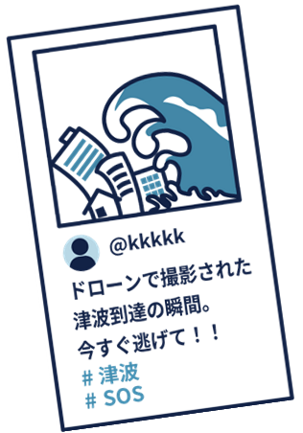
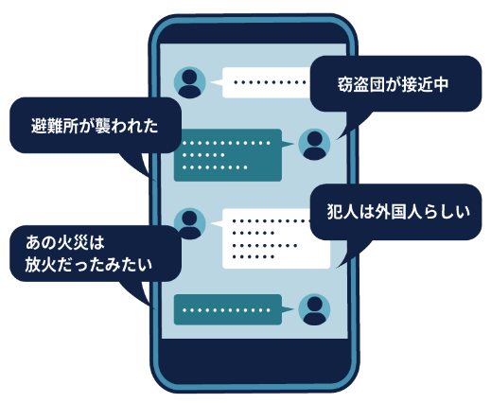
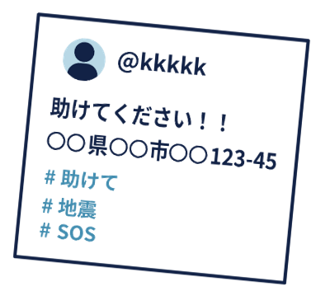
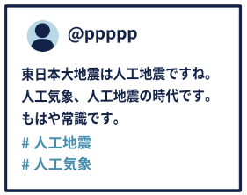
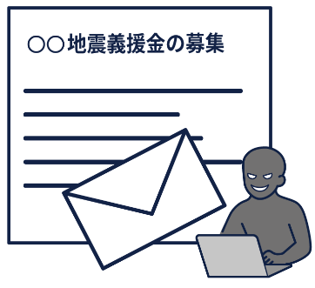
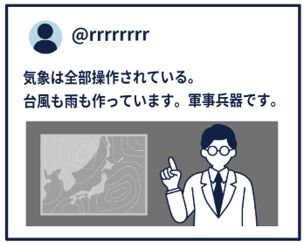
PART
災害時に広まるニセ・誤情報
01
2
3
ニセ・誤情報ってなに？
1
根拠のない
犯罪情報
助けを求める
ニセ情報
実際の被害
とは異なる
ニセ・誤情報
4
5
科学的に
あり得ない
陰謀論
募金詐欺
Notes:
災害時には特に、ニセ・誤情報が多数発生します。
「急を要する」といった状況により、うっかり間違った情報を広めてしまうケースも少なくありません。
ニセ情報は人間のそういった感情を悪用し、情報を拡散させようとします。
パターンとしては、５つあります。
まず、実際の被害とは異なるニセ・誤情報。
次に、根拠のない犯罪情報。
３つ目に、助けを求めるニセ情報。
４つ目に、募金・義援金詐欺。
そして最後に、科学的にあり得ない陰謀論です。
近年、大きな災害が起きている最中にもかかわらず、SNSの閲覧数を稼いで収益を得る目的で、ウソの救助要請を投稿したケースも発生しています。
本当に救援が必要な人たちの命に関わる悪質な行為ですし、実際そのような投稿をおこなった人が逮捕された例もあります。
また、意図的に地震を起こす、台風を作り出すといった、科学的にあり得ない誤情報については、基本的な科学知識をしっかり身につけることで対処する必要がありますね。（クリック）

Slide 14
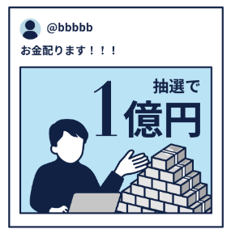
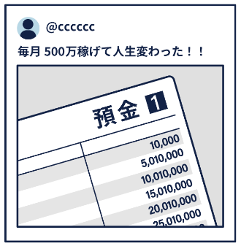
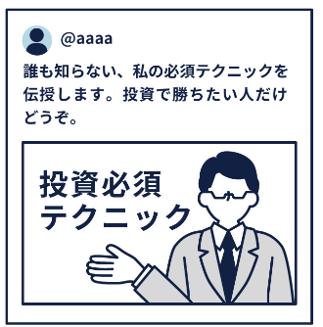
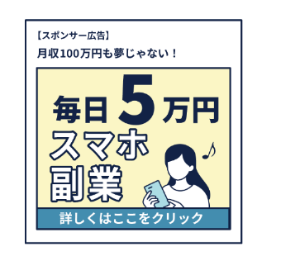
PART
ニセ情報の具体例
01
人の欲望や不安につけこむニセ情報
ニセ・誤情報ってなに？
SNSサービスなどで
「投資の必勝法」
「簡単に稼げる副業」
「お金を配ります」
「これだけ儲かった」
などの投稿に反応した人をターゲット
にする 詐欺 が発生しています。
著名人の画像を勝手に使い、
お金が儲かるように見える画像を添えるなど、巧妙な手段が使われています。
Notes:
人間の欲望や将来の不安に付け込む犯罪は、まさにニセ情報の宝庫です。
SNSの
「投資の必勝法」
「簡単に稼げる副業」
「お金を配ります」
「これだけ儲かった」
などの投稿に反応した人がターゲットにされ、偽アプリ、やらせのチャットグループに誘導されて、お金を盗まれたり、保証金、準備金などの名目でお金を払わせ、そのまま連絡が取れなくなる、というケースが発生しています。
著名人の画像を勝手に使用し、多額の利益が得られるように見える画像を添付するなど、巧妙な手段が使われています。（クリック）

Slide 15
PART 1
「ニセ・誤情報」ってなに？
PART 2
私たちはなぜだまされるのか？
INDEX
PART 3
だまされたらどうなる？
目 次
PART 4
だまされないためには？
PART 5
最後に大切なことを
Notes:
では私たちは、なぜだまされてしまうのか?
この点について確認していきましょう。（クリック）

Slide 16

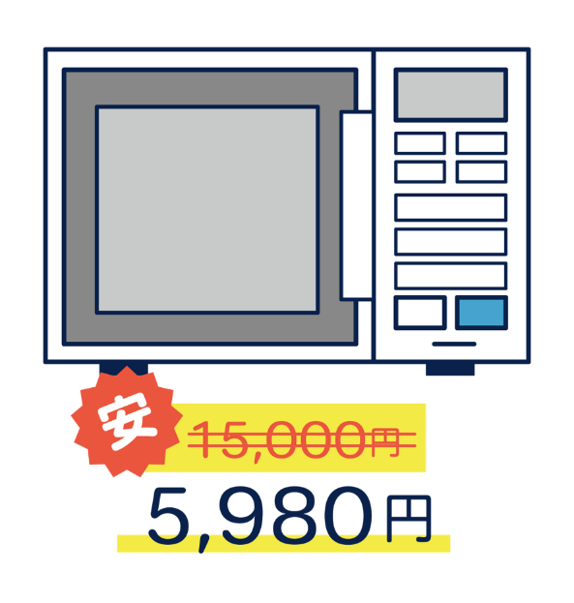
PART
02
同じ商品ですが・・・
気になるのはAとB、どっち？
私たちはなぜだまされるのか？
値引き品
29,800円
Notes:
見て下さい、この２つの電子レンジ。
実はメーカーも型番も全く同じ、同一の商品なんですが、皆さんはどちらの電子レンジが気になりますか？
もしどちらか一つを購入するとしたら、「A」「B」どちらの電子レンジを選ぶでしょうか？
実は多くの方が「B」を選びます。その理由は、ただ「値引き品」とだけ書かれたAよりも、値引き前の値段が表示されて、どれくらい安くなっているか具体的に分かるBの方が、なぜか「お得」だと感じてしまい、選びたくなるという心理なんです。
でも実際は、どちらも全く同じ商品、同じ値段です。
続いてはこちら。（クリック）

Slide 17
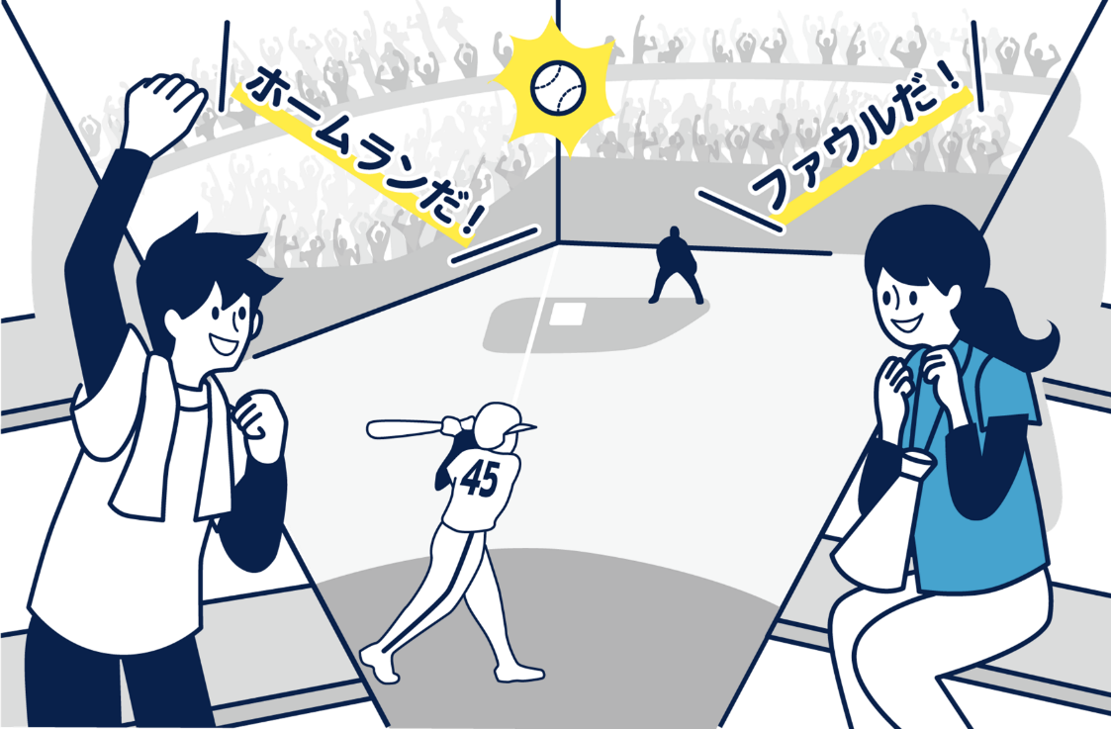
PART
02
同じ光景を見ているのに、なぜ？
私たちはなぜだまされるのか？
Notes:
ここは野球場。プロ野球の試合が行われています。
「さあ、バッターが打った！打球が伸びた伸びた、これはポールギリギリだ、入るか、どっちだ、どっちだ！」 ワー！ という客席全体からの歓声。
プロ野球の試合で良くみられる光景です。ポールギリギリの際どい打球。ホームランかファウルか判断が難しい場面。ビデオ判定しないと分からないくらいの微妙な打球です。
それなのに…
攻撃側の観客はホームランだと判断して「やったー！」と喜び、守備側の観客はファウルだと判断して「危なかった！」と喜んでいます。
目の前で起きている出来事、いま見ている光景ですら、それぞれ自分の立場で「〇〇だったらいいなあ」という方に見えてしまう。それを事実だと思ってしまう。これは人間の本能です。
先ほどの電子レンジ。この野球場で起きている光景。
こういった現象を…（クリック）

Slide 18
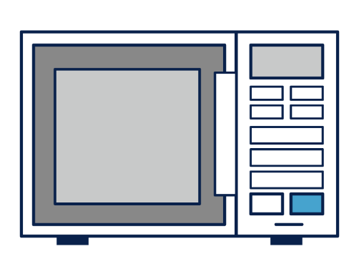

PART
02
心理現象「認知バイアス」のせいかも？
私たちはなぜだまされるのか？
人は、自分の願望や経験、思い込み、周囲の環境によって、
無意識のうちに合理的ではない、かたよった判断をする ことがあります。
「認知バイアス」 と呼ばれるこの現象は、私たちの生活の様々な場面で起きています。
この現象を別の言葉で表現すると … ?
Notes:
「認知バイアス」といいます。
私たちは、自分の願望や過去の経験、思い込み、周りの環境からの影響を受けて、無意識のうちに全く合理的ではない行動、偏った判断をしてしまうことがあるのです。
同じ値段の同じ電子レンジなら、どっちを選んでも一緒だし、同じ打球を見ているのだから、攻撃側と守備側での反応も同じはずです。
でもそうならないのは、認知バイアスの仕業なんですね。
この現象は、私たちの生活の様々な場面で起きています。
そして、この現象を別の言葉で表現すると…（クリック）

Slide 19


PART
「認知バイアス」を別の言葉で表現すると…
02
信じたいもの
人は
を信じる
私たちはなぜだまされるのか？
29,800円
Notes:
人は「信じたいもの」を信じる。
私たちは、いろいろな情報をもとに合理的な判断をしている、と思いたいのですが、実は「そうだったらいいな」という感情、信じたいという気持ちにかなり支配されています。
だから、何かを選ぶ、判断する時、無意識のうちに自分の願望が組み込まれた行動をしてしまうのです。
ではその理屈を今日のテーマである情報の世界に置き換えてみましょう。
私たちが信じたいと思う情報って、どんなものでしょうか？
例えば…（クリック）

Slide 20
PART
「認知バイアス」を別の言葉で表現すると…
02
信じたいもの
人は
を信じる
私たちはなぜだまされるのか？
みんなに
広めたい
意外だ
許せない !
誰かの
役に
立てそう
不安だ…
怖い!!
やっぱり正しい！
Notes:
こういった
「みんなに広めたい」
「意外だ」
「やっぱり正しい」
みたいな情報って拡散させたくなりますよね。
また、「本当なら大変だよこれ！」という情報も拡散させたくなるはず。
人に言いたい、拡散させたいという動機は、その情報が本当だったらいいな、信じたいな、という感情を呼び起こしてしまうので、その結果、無意識のうちに、その情報を信じようとしてしまうのです。
さらには…（クリック）

Slide 21
PART
私たちは
02
興味・不安・怒り
で情報を拡散させる
私たちはなぜだまされるのか？
みんなに
広めたい
意外だ
許せない !
誰かの
役に
立てそう
不安だ…
怖い!!
やっぱり正しい！
Notes:
私たちの感情、例えばその情報に対する興味、不安な感情、心配な気持ち、さらには湧き上がる怒りの感情なども、人間が情報を拡散させてしまう動機になりえます。
このような人間の感情が極限まで高まるのが…（クリック）

Slide 22

PART
例
災害時には
02
2
3
私たちはなぜだまされるのか？
1
根拠のない
犯罪情報
助けを求める
ニセ情報
実際の被害
とは異なる
ニセ・誤情報
4
5
科学的に
あり得ない
陰謀論
募金詐欺
Notes:
例えば、大きな災害が起き、情報が錯綜している時というわけです。
このような、災害時に広がるニセ・誤情報の事例は、勘違いによる誤情報や、善意から拡散させてしまっている誤情報もあれば、初めから悪意を持って拡散させようとしているニセ情報もあります。
これらは全部ウソですが、それぞれの情報に…（クリック）

Slide 23
PART
例
災害時には
02
意外だ
2
怖い!!
3
私たちはなぜだまされるのか？
1
みんなに
広めたい
不安だ…
許せない !
根拠のない
犯罪情報
助けを求める
ニセ情報
実際の被害
とは異なる
ニセ・誤情報
4
誰かの
役に
立てそう
5
やっぱり
正しい！
科学的に
あり得ない
陰謀論
募金詐欺
Notes:
拡散させたくなるような要素が備わっており、災害時はその場ですぐに判断を求められる場面が多いので、これらは広く拡散してしまうのです。
まとめると…（クリック）

Slide 24
PART
「ニセ・誤情報」には、
誰かに伝えたい要素、 感情に訴える要素 があるため
共感・拡散されやすい
02
私たちはなぜだまされるのか？
誰かに伝えたい 要素
感情に訴える 要素
みんなに
広めたい
誰かの
役に
立てそう
許せない !
意外だ
不安だ…
怖い!!
やっぱり正しい！
Notes:
「ニセ・誤情報」は、誰かに伝えたいと思わせ、感情に訴える要素を持っている。
だから拡散されやすいのです。
誰かに伝えたくなるから広まるし、教えなきゃって思わせるから広がっていくわけですね。
例えば皆さん、ご自身を振り返って…（クリック）

Slide 25

PART
例
02
こんな情報、拡散していませんか？
私たちはなぜだまされるのか？
感情に訴える要素
誰かに伝えたい要素
こんなこと 許せません!
同じ被害 がないよう
拡散してください！
これは 出回っていない
情報です! 大切な人に
共有してください!
Notes:
こんな情報を見たり、人に知らせたりしたことはありませんか？
「これは出回っていない情報です！大切な人に共有してください！」とか、
「許せません！同じ被害がないよう拡散してください！」
などといった表現は、ニセ・誤情報で非常によく見られます。
この表現は、拡散させるテクニックであると同時に、だまされて信じ切っている人たちの心からの叫びでもあるのです。
そんな風にだまされてしまうと…（クリック）

Slide 26
PART
85%
02
「ニセ・誤情報」に
気付かない人
私たちはなぜだまされるのか？
※２
Notes:
ある調査によれば、「ニセ・誤情報」に気が付けなかった人は85%もいました。
本当だったらいいな、信じたいなという気持ちに負けてしまった人がこれだけいる、ということです。
そして「ニセ・誤情報」は、人に伝えたいという要素を持っているので…（クリック）

Slide 27
PART
85%
02
「ニセ・誤情報」に
気付かない人
私たちはなぜだまされるのか？
※２
17%
「ニセ・誤情報」を
拡散する人
※２
Notes:
さらにその17％の人が、その「ニセ・誤情報」を拡散させています。
拡散するスピードは、事実の情報拡散と比べて…（クリック）

Slide 28

PART
85%
02
「ニセ・誤情報」に
気付かない人
私たちはなぜだまされるのか？
※２
17%
「ニセ・誤情報」を
拡散する人
※２
6
「ニセ・誤情報」の 拡散スピード
「真実・事実」の
倍
※３
Notes:
およそ６倍。驚異的な早さです。
さらには、こういった動きをもっと加速してしまう仕組みがあります。
その仕組みとは…（クリック）

Slide 29
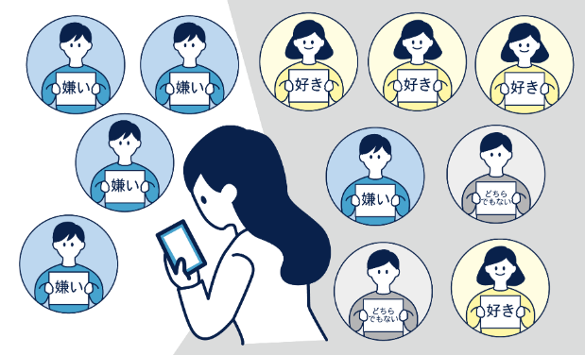

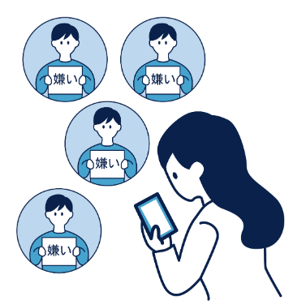
PART
「ニセ・誤情報」に気付かない人は
「フィルターバブル」に囲まれている可能性も
02
私たちはなぜだまされるのか？
ネットニュース、SNS、検索サービスなどには、
その人が欲しがりそうな情報 を分析し
同じような情報 を表示する「アルゴリズム」
と呼ばれる機能があります。
「アルゴリズム」によって知らぬ間に
かたよった情報にばかり接する現象を
「フィルターバブル」と言います。
その結果、それらの情報が
世の中の標準だと誤解 する恐れあります。
全員が
「嫌い」と
言っている
Notes:
「フィルターバブル」。聞いたことのある言葉かもしれません。
皆さんが普段使っているSNSには、自分がフォローした人の投稿が、投稿された順番に並んでいる……わけではありません。
皆さんが普段、どんな投稿に「いいね」を押しているか、どんな記事をクリックしているのか、そういった情報を分析して、皆さんが「見たい、読みたい」と思う投稿を表示するように調整されているのです。
たいていのSNSでこういった表示の操作、「アルゴリズム」と呼ばれる機能による「調整」が行われています。
よく見るニュースサイトの画面を、友達と比べてみて下さい。
トップ記事は同じでも、ページの下の方に行くと全く違う記事が表示されているはず。これもアルゴリズムによる表示の調整です。
このアルゴリズムによって、自分が好む記事、欲しいと思う情報ばかりに囲まれる状況は「フィルターバブル」と呼ばれ、この現象のせいで、偏った情報が、あたかも世の中の標準だと誤解してしまうことがあるのです。（クリック）

Slide 30
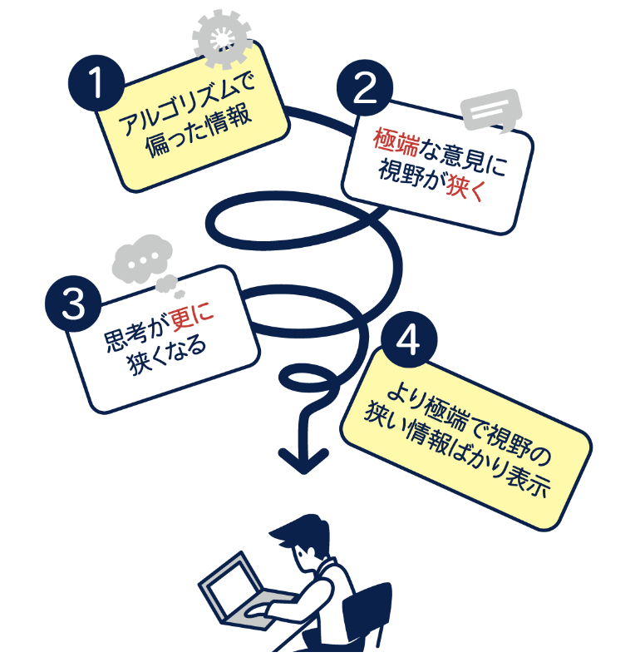
PART
「フィルターバブル」は気付けない！
02
アルゴリズムは考え方、好みを分析し、その人が
心地よいと感じる情報ばかり洪水のように
流し込んできます。その結果、
「物事を極端にとらえ、狭い視野で考える人」
となっていきます。
そして心地よい情報ばかり読むことになっても、
フィルターバブルは泡のように透明なので
本人はそれに気が付けません。
そんな状況に「ニセ・誤情報」が入り込めば…
何が起きるか分かりますよね？
私たちはなぜだまされるのか？
Notes:
フィルターバブルで、「心地よいと感じる情報」に囲まれていると、当然、得られるのは偏った内容ばかりになりますよね。
そんな状況が続けば、その人自身の視野は狭くなり、物事を極端にとらえる人間になってしまいます。
しかも本人はそれに気が付くことが出来ない。これは危険な状況です。
そんな時、「ニセ・誤情報」に接してしまい、それを信じてしまったら……何が起きるか分かりますよね。
アルゴリズムによって、その後も次々、同じような「ニセ・誤情報」ばかり表示されるようになり、それが世の中の誰もが信じている情報だと誤解してしまう。
つまり「ニセ・誤情報」から抜け出せなくなるのです。
また近年はこんな問題も起きています…（クリック）

Slide 31
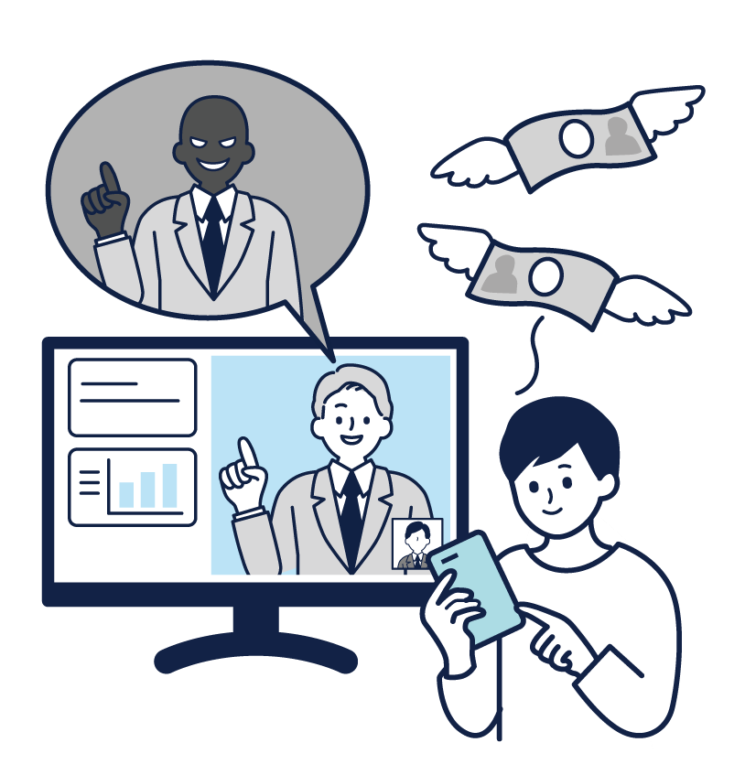
PART
生成AIでニセ・誤情報が巧妙化
事例 1
02
映像・音声を自由に作り出せるAIが普及し、
誰でも気軽に利用できるようになった結果、
詐欺やニセ・誤情報 といった分野でも
悪用され始めています。
例えば、オンライン会議に
AIが作り出したニセ社長 が出席し、
その社長の指示に従って送金したお金が
危うく騙し取られる寸前だった……
という事件も起きました。
このような事件を実際に起こせるほど、
AI技術は進歩しています。
偽物
私たちはなぜだまされるのか？
Notes:
最近は、映像・音声を自由に作り出せるAIが急速に普及しています。
こういったツールを誰でも気軽に利用できるようになった結果、詐欺やニセ・誤情報といった分野で悪用されるケースが増え始めました。
例えば海外では、オンライン会議にAIが作り出したニセ社長が出席、社長の指示に従ってお金を送金してしまい、危うくだまし取られるところだった……という事件も起きています。
このような事件を実際に起こせるほど、AI技術は進歩しています。
さらには…（クリック）

Slide 32
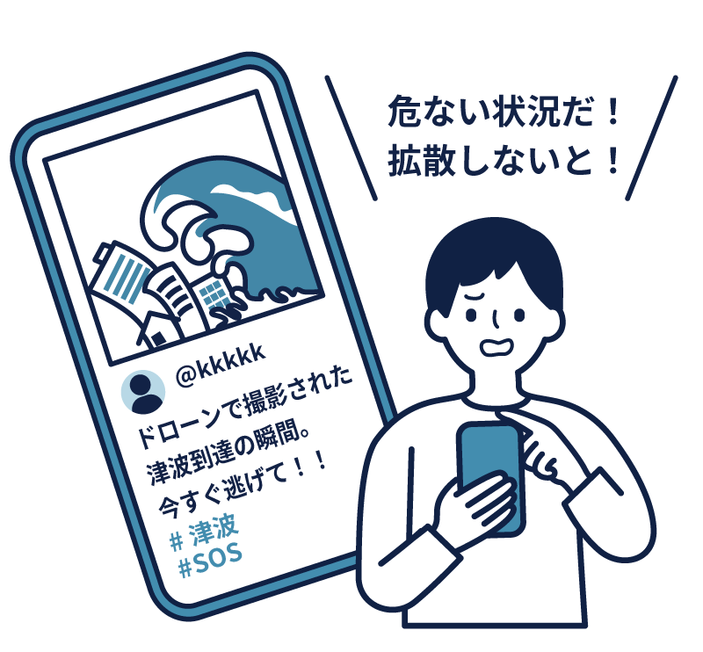
PART
生成AIでニセ・誤情報が巧妙化
事例 2
02
日本国内でも、災害時に生成AIを使って作成
された ニセの災害映像 がSNSに投稿され、それを本物だと勘違いした他のユーザが
拡散させてしまった という騒動が起きて
います。
生成AIを使えば、誰でも簡単に精巧な
ニセ情報を作ることが出来ます。
災害時にそういった情報を拡散させることは、本当に助けを求めている人の命を危険にさらし、また法的な責任も問われうる行為です。
私たちはなぜだまされるのか？
偽物
Notes:
日本国内でも、生成AIを使って作成されたニセの災害画像や映像がSNSで拡散される事例が度々起きています。
災害時にニセ情報を拡散させる行為は、本当に助けを求めている人の命を危険にさらす、許されない振る舞いです。法的な責任が問われることもあります。
生成AIによって作られた画像や映像は、一目見ただけでは本当かどうか見分けがつかないことも多く、ニセ情報は日に日に巧妙化しています。（クリック）

Slide 33



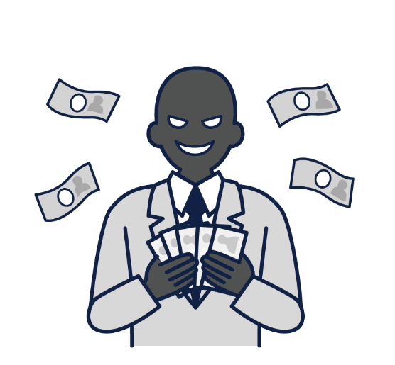
PART
ニセ・誤情報はなぜ作られるのか？
02
善意
承認欲求
愉快犯
私たちはなぜだまされるのか？
1
2
政治的動機
経済的動機
誤解
知識の欠如
正義感
Notes:
なぜ、社会に迷惑をかけ、人々を困らせるニセ・誤情報が作られるのでしょうか？
様々な要因がありますが、主な理由としては、この２つの要素が挙げられます。
１つ目が…（クリック）

Slide 34
PART
ニセ・誤情報はなぜ作られるのか？
02
私たちはなぜだまされるのか？
1
支持する政党・政治家に有利な情報、
嫌いな政党・政治家を不利にする情報
を広めることで
自分が望む政治的状況
を実現したい・・・
こんな動機から、ニセ情報が作られる
ケースがあると指摘されています。
政治的動機
Notes:
政治的動機です。
政治の世界は昔から、ニセ・誤情報が生まれやすい世界でしたが、自分が支持する政党・政治家が得をするような情報、また自分が嫌いな政党、敵対する政治家が不利になるような情報を広めることで、自分が望む政治的状況を実現したい……
こんな動機から、ニセ情報が作られるケースがあると指摘されています。
そしてもう１つの動機は…（クリック）

Slide 35

PART
ニセ・誤情報はなぜ作られるのか？
02
ネットの時代を迎え、ニセ情報自体が
大きな経済的価値 を持つように
なりました。
誤った情報を広め、多額の寄付を集める、
自分の本を売りこむ……
得られる利益が大きくなるにつれ、
ニセ情報を広める仕組みも
「著名人に成りすます」
「有名人の画像を勝手に使う」など
悪質なもの になりつつあります。
私たちはなぜだまされるのか？
2
経済的動機
Notes:
経済的動機です。
ネットの時代を迎え、ニセ情報自体が大きな経済的価値を持つようになりました。
誤った情報を広め、多額の寄付を集める、自分の本を売りこむ……
得られる利益が大きくなるにつれ、ニセ情報を広める仕組みも「著名人に成りすます」「有名人の画像を勝手に使う」など悪質なものになりつつあります。
さらに近年では…（クリック）

Slide 36
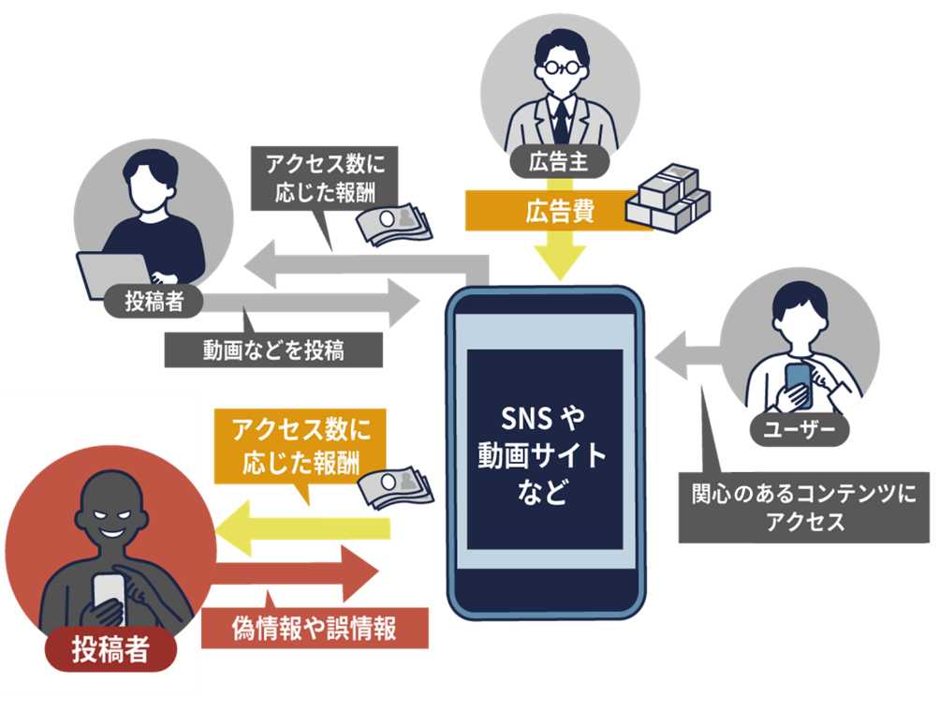
PART
経済的動機が生まれる背景にあるもの
02
アテンション・エコノミー
私たちはなぜだまされるのか？
ネットが普及した昨今、投稿や
記事が多くの人に見られると、
それに対する報酬を得られる
仕組みが話題です。
目新しいニセ・誤情報を掲載すると
手間なく注目を集めることが
出来るため、収益のための
ニセ・誤情報が頻発していると
指摘されています。
Notes:
ネットが普及したことで、人々の注目を集めることで、誰もが利益を得られる時代になりました。
よく知られているのが、SNSや動画共有サービスの収益化プログラムですね。
投稿が多くの人に見られると、それに対する報酬を得られるという仕組みです。ウェブサイトを作って広告収入を得ることも個人で可能です。
ちゃんとしたやり方で人々の注目を集めるのであれば、何ら問題ありませんが、拡散されやすいニセ・誤情報を掲載すると、手っ取り早く注目を集めることができるため、収益を目的としてニセ・誤情報が多く作られるようになったと指摘されています。（クリック）

Slide 37
PART
ここまでのまとめ
02
私たちが騙されてしまう理由
私たちはなぜだまされるのか？
人は 信じたいもの を信じてしまう
理由 1
理由 2
ニセ・誤情報には 信じたくなる要素 がたくさんある
理由 3
ニセ・誤情報には 人に教えたくなる要素 がある
理由 4
ニセ・誤情報には 誰でも だまされる
理由 5
ニセ・誤情報は すばやく拡散 してしまう
理由 6
アルゴリズム や 生成AI 、アテンション・エコノミー
がニセ・誤情報を加速してしまう
Notes:
私たちはなぜだまされてしまうのか、確認できました。
人は信じたいものを信じてしまう。
そして「ニセ・誤情報」には、信じたくなる要素、人に伝えたくなる要素がたくさん含まれています。
だから私たちはだまされてしまうのですが、この流れに、ネットのアルゴリズムや生成AI、アテンションエコノミーといった要素が加わり、人間の特性・「ニセ・誤情報」の特徴・ネットの機能が互いに作用し合い、どんどん加速している。
これが今まさに起きていることなのです。（クリック）

Slide 38
PART 1
「ニセ・誤情報」ってなに？
PART 2
私たちはなぜだまされるのか？
INDEX
PART 3
だまされたらどうなる？
目 次
PART 4
だまされないためには？
PART 5
最後に大切なことを
Notes:
さあ「ニセ・誤情報」の種類と、私たちがだまされてしまう理由がわかりました。
今後も「ニセ・誤情報」は増え続ける可能性があります。
では、もしだまされてしまったら、いったい何が起きるのでしょうか？
実際の例を見ながら確認していきましょう。 （クリック）

Slide 39

PART
03
1
社会や経済が混乱することも
だまされたらどうなる？
新型コロナに関するニセ・誤情報の一つに
「携帯の５G電波がコロナを広める」
というものがあり、
海外では 携帯の基地局が破壊される
事例が発生しました。
通信インフラの破壊は、社会の混乱を招く
重大な犯罪です。
Notes:
新型コロナに関する「ニセ・誤情報」の一つに、「携帯の５G電波がコロナを広める」というものがあります。
いくら何でもそんな話、誰も信じないだろう、と思うかもしれませんが、海外ではその「ニセ・誤情報」を信じた人たちが、集団で携帯の基地局を襲って破壊するという事件が発生しました。
そのような「ニセ・誤情報」によって通信インフラが破壊されるような事態が起きれば、社会全体に大きな混乱を招くことになります。
もちろん、その行為は重大な犯罪です。 （クリック）

Slide 40




PART
2
消費活動に影響する可能性も
03
だまされたらどうなる？
タレントにこっそり商品を宣伝させる
企業が個人のふりをしてクチコミを投稿する
これらは ステマ（ステルスマーケティング）と呼ばれ、
法規制されています。
サクラが「実際よりも著しく良い商品、お得なサービス」
と 誤解させる違法な宣伝 事例も…。
ステマは消費者の判断を誤らせるだけでなく、
横行すると皆が疑心暗鬼となり、消費が冷え込む
という指摘もあります。
Notes:
皆さんもよく耳にする「ステマ」という言葉。
正しくは「ステルスマーケティング」と呼ばれるもので、例えば
「タレントにこっそり商品を宣伝させる」
「企業が個人のふりをしてクチコミを投稿する」
こういった販売方法がステマに当たります。
日本でも2023年からステマが規制対象となりました。
ステマは消費者の判断を誤らせるだけでなく、それが横行すれば誰もが疑心暗鬼となり、消費が冷え込むという指摘もあります。（クリック）

Slide 41
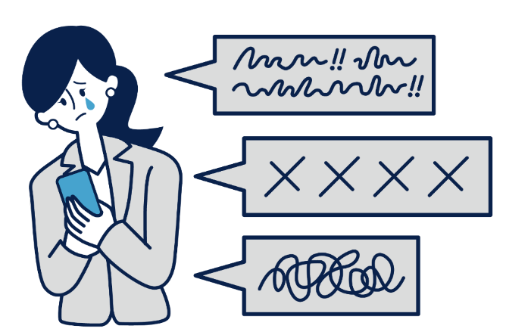
PART
03
「ニセ・誤情報」を信じて行動した結果
損害賠償責任を負うケースも
3
だまされたらどうなる？
あおり運転に関する事件で、
無関係にもかかわらず、ある人物が加害者の
関係者であるという誤った情報がSNSで拡散
され、多くの中傷被害 を受けました。
その人物は 投稿者や拡散者の特定 を進め、裁判を通じて損害賠償を命ずる判決 が
下されています。
Notes:
過去に、あおり運転に関する事件で、無関係の人物を「加害者の関係者だ」とするニセ・誤情報が拡散されたことがありました。
その情報はあっという間に拡散し、その人物のもとには膨大な嫌がらせや誹謗中傷のコメントが届きました。
その人物は投稿者や拡散者の特定を進め、裁判を通じて損害賠償を命ずる判決が下されています。
裁判で注目されたのが、拡散にも一定の責任が伴うという判断です。
あくまで判例の一つですが、拡散も情報発信ですから、その責任を意識することは重要です。（クリック）

Slide 42
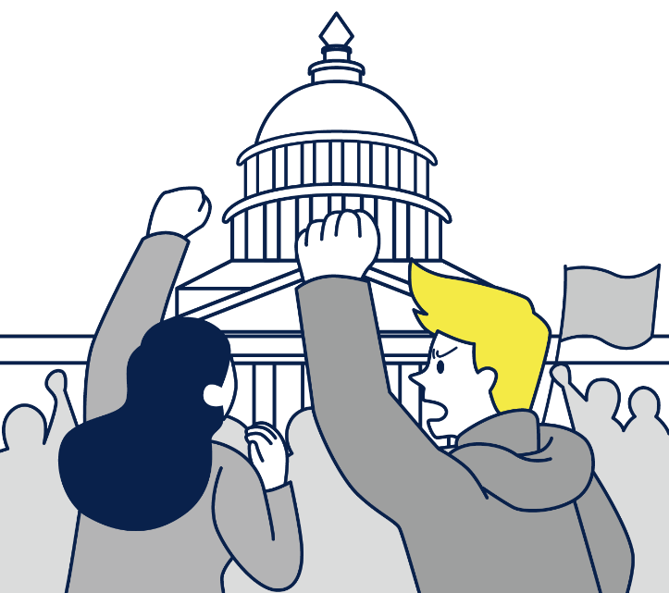
PART
03
4
世の中があらぬ方向に進んでしまう可能性も
だまされたらどうなる？
2020年の米大統領選では
「ウィスコンシン州の投票率が
200％を超えた、バイデン氏による
不正が行われた証拠だ」などの
ニセ・誤情報拡散 がきっかけとなり、
のちにトランプ氏支持者が
ワシントンの連邦議会を襲う
という前代未聞の事件につながったと
指摘されています。
Notes:
2020年のアメリカ大統領選挙で起きた事件も有名です。
この時は、
「ウィスコンシン州の投票率が200％を超えた」
というデマ拡散がきっかけとなり、
「バイデン陣営による不正が行われた証拠だ」
という騒動に発展しました。もちろん誤った情報です。
この事件は、のちにトランプ氏の支持者がワシントンの連邦議会を襲う前代未聞の事件にもつながったと言われています。
誤った情報は、私たちが事実にたどり着きにくい状況を作り出します。誰もがそのきっかけを作ることができる、ということを認識することが重要です。（クリック）

Slide 43
PART 1
「ニセ・誤情報」ってなに？
PART 2
私たちはなぜだまされるのか？
INDEX
PART 3
だまされたらどうなる？
目 次
PART 4
だまされないためには？
PART 5
最後に大切なことを
Notes:
「ニセ・誤情報」が広がり、多くの人がだまされてしまうと、社会が混乱したり、個人が賠償責任を求められたり、それどころか世の中が違う方向に向かってしまう可能性もあることがわかりました。
そうならないために、私たちにもできることがあります。
ここからは「ニセ・誤情報」にだまされないためにはどうしたら良いのか、私たちにできることは何か、確認していきましょう。（クリック）

Slide 44

PART
基本
04
まずは以下をチェック！
だまされないためには？
情報源 はある？
その分野の 専門家？
他では どう言われている？
その画像は 本物？
Notes:
「ニセ・誤情報」に対抗するため、私たちにできること。
まずは基本の４つから。
□ 情報源はある？
□ その分野の専門家？
□ 他ではどう言われている？
□ その画像は本物？
この４つを詳しく見ていきましょう。（クリック）

Slide 45

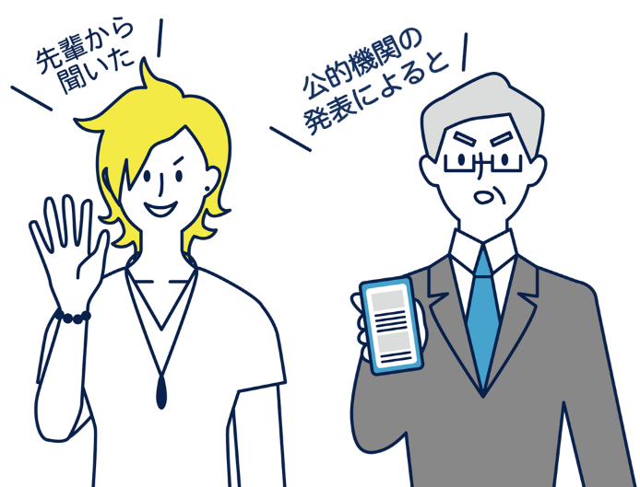
PART
1
04
情報源 はある？
だまされないためには？
その情報はどこから、いつ発信された
ものですか？信用できますか？
根拠となるモノは
今も存在していますか？
消えていませんか？
情報源が「海外の」ニュースや
論文の場合、あなたはその情報源を
確認、理解していますか？
Notes:
まず１つ目、「情報源はある？」
□ その情報、どこから、いつ発信されたものですか？ 信頼性の高い公的機関や専門機関の発表ですか？
□ 根拠となるモノは今も存在していますか？ 消えていませんか？
□ 情報源が「海外の」ニュースや論文の場合、あなたはその情報源を確認、理解していますか？
これらはすべて確認すべきことです。
特に情報源が海外の場合、わざと間違った翻訳をしたり、一部だけ切り取ったりすることで、内容や結論を捏造している「ニセ・誤情報」がたくさんあります。（クリック）

Slide 46
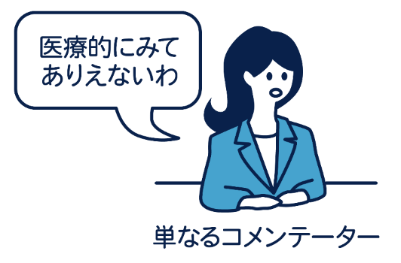
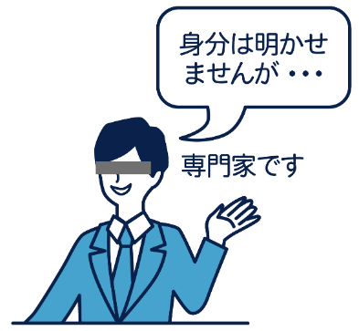
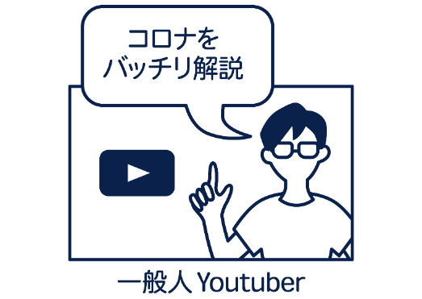

PART
2
04
その分野の 専門家？
だまされないためには？
その情報は、専門知識や
必要な資格を持った人が、責任を
持って発信しているものですか？
その人は過去、ニセ・誤情報を
発信して批判されていませんか？
その人は関連する情報や商品を
売っていませんか？
Notes:
２つ目、「その分野の専門家？」
□ その情報は、専門知識や必要な資格を持った人が、責任を持って発信しているものですか？
□ その人は過去にニセ・誤情報を発信して批判されていませんか？
□ その人は関連する情報や商品を売っていませんか？
その発言に責任を取れる人、団体なのか、しっかり見極める必要があります。（クリック）

Slide 47

PART
3
04
他では どう言われている？
だまされないためには？
その情報について
他の人や他のメディアは
どのように言っていますか？
その人の意見に
反論している人はいませんか？
別の内容で報じているメディアや、
誤りであることを指摘している
メディアはありませんか？
Notes:
3つ目、「他ではどう言われている？」
□ その情報について他の人や他のメディアはどのように言っていますか？
□ その人の意見に反論している人はいませんか？ その反論は論理的ですか？
□ 別の内容で報じているメディアや、誤りであることを指摘しているメディアはありませんか？
情報は一つだけではありません。
たとえそれが信じたい情報でも「逆の考えはあるかな」「他の意見はどうだろう」と、頑張って目を向けることが、とても重要なのです。（クリック）

Slide 48
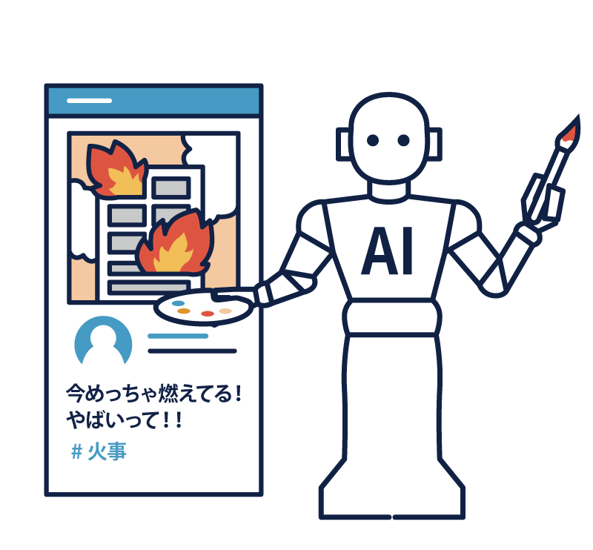

PART
4
04
その画像は 本物？
だまされないためには？
臨場感のある画像が
添えられているから？
それだけで「本当」だと判断して
大丈夫ですか？
その画像は生成AIによって
作成されたものではありませんか？
その画像は勝手に盗用された、
全く無関係のものではありませんか？
Notes:
４つ目、「その画像は本物？」
□ 臨場感のある画像が添えられている、それだけで「本当」だと判断していませんか？
□ その画像は生成AIによって作られた可能性はありませんか？
□ その画像は過去に撮影された全く関係のないものではありませんか？
もはや画像や動画があるから証拠として十分、とはならない時代なのです。（クリック）

Slide 49
PART
基本
04
これで基本をおさえました
だまされないためには？
情報源 はある？
その分野の 専門家？
他では どう言われている？
その画像は 本物？
Notes:
これで、基本の４点を確認できました。
□ 情報源はあるのか。
□ その人はその分野の専門家なのか。
□ 他ではどう言われているのか。
□ その画像は本物なのか。
これら基本のポイントを押さえたら、続いて…（クリック）

Slide 50
PART
応用
04
さらに以下もチェック！
だまされないためには？
「知り合いだから」という理由だけで
信じているのでは？
表やグラフも疑ってみた？
その情報に 動機 はある？
ファクトチェック 結果は？
Notes:
応用編です。
□ 「知り合いだから」という理由だけで信じているのでは？
□ 表やグラフも疑ってみた？
□ その情報に動機はある？
□ ファクトチェック結果は？
この４点を確認していきましょう。（クリック）

Slide 51

PART
1
04
「知り合いだから」という理由だけで信じているのでは？
だまされないためには？
ニセ・誤情報を見た後、どう拡散したか？
※2
最多！
ニセ・誤情報の拡散手段(%) ※n=616
コミュニケーション量が多い家族や知人からの情報は
信じてしまいがちです（※４） 。 より慎重になりましょう。
Notes:
まずは１点目。「知り合いだから」という理由だけで信用していませんか？
人間は、長い時間一緒に過ごし、関係がしっかり構築されている人から聞いた情報をより信じやすいのです。
これは自然なことで、当たり前の話なのですが、実はこれが「ニセ・誤情報」が拡散しやすい理由の一つになっています。
「ニセ・誤情報」を信じてしまった時、人はどう行動するか。
実は拡散手段として最も多いのが「友人・知人・家族に伝える」という行動です。
つまり、親しい間柄で「ニセ・誤情報」を拡散させてしまうのです。
もし皆さんが、ちょっと信じられないような情報を聞かされ、それを教えてくれた相手が自分と親しい間柄だったら、
「自分は今、いつもよりちょっと信じやすく、だまされやすい状況だから、注意して判断しよう」
と心の中でこっそりつぶやきましょう。
大切なことなので、ぜひ覚えておいて下さい。
続いて…（クリック）

Slide 52
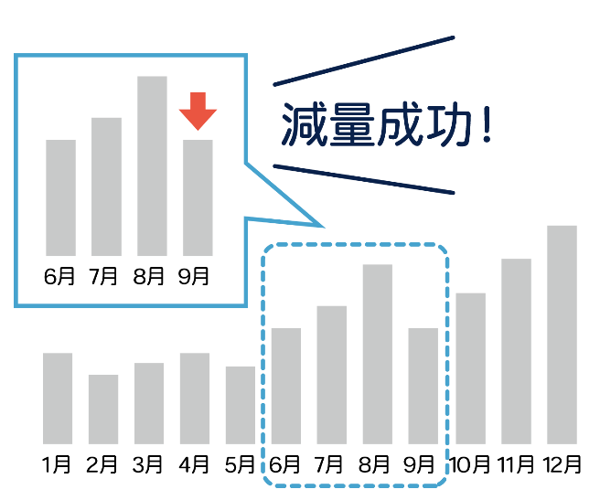
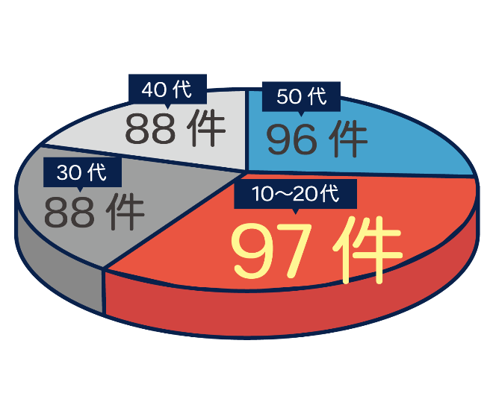
PART
2
04
表やグラフ も疑ってみた？
だまされないためには？
このダイエットは
「成功」と言えますか？
この円グラフ、どこか
変だと思いませんか？
Notes:
「表やグラフ」も疑ってみましたか？
まずは左の棒グラフを見て下さい。
ある人のダイエット記録なのですが、６月から９月までの４か月間だけ切り取ってみると、減量が成功したように見えますよね。
でも全体で見れば、体重は増えたり減ったり、しかも１月と12月を比較すると、１年間で体重が増えていることが分かります。
このように、都合の良い部分だけを切り取ったグラフはよく見られます。だまされないよう気をつけましょう。
続いて右側の円グラフ。年齢ごとに何かを集計しているようですが、ぱっと見た感じ、赤「10～20代」が多いように見えますね。
でもよく見て下さい。実はほかの年代と件数的にはさほど変わりません。
それなのに10～20代だけ目立つ赤色、大きな割合を占めるよう面積も修正されています。しかもほかの年代は10年毎の区切りなのに、10代と20代だけまとめて20年区切りで集計しています。
おそらく「若者が多く占めている」と見せたい意図があるのでしょう。
このようなグラフもよく見かけるので注意してください。
続いてはこちら…（クリック）

Slide 53
PART
3
04
その情報に 動機 はある？
だまされないためには？
意図的なニセ情報には、拡散させたい動機があります。
それに気付くためには…
Notes:
その情報に動機はある？
意図的に作られたニセ情報には、拡散させたい何かしらの動機があります。
たとえそれが「ただのいたずら」「愉快犯」でも、世の中を騒がせたいといった、何らかの動機が必ずあるのです。
もしかしたら、例えばライバル企業の業績を邪魔したいとか、ニセ情報で儲けたいといった、もっと明確で具体的な動機かもしれません。
それに気づくためには…（クリック）

Slide 54
PART
3
04
その情報に 動機 はある？
だまされないためには？
意図的なニセ情報には、拡散させたい動機があります。
それに気付くためには…
そのニセ情報で、
誰が得をするか？
誰が損をするか？
という視点で冷静に見直してみることが重要です。
Notes:
その情報で得をするのは誰か、損をするのは誰か、そんな視点で情報を見直してみると、その情報が発信された背景が見えてくることがあります。
もちろんこれだけで何でも分かる訳ではありませんが、「ニセ・誤情報」が飛び交う現代では、このような情報の見方のクセをつけることが、情報リテラシーを鍛えることにつながります。
こんな視点でニュースを見たり、ネットの記事を読んだりすると、また違った見方ができるのでお勧めです。
続いて…（クリック）

Slide 55

PART
4
04
ファクトチェック結果は？
だまされないためには？
様々なファクトチェック活動が見つかります
ファクトチェック
ファクトチェックとは、情報・ニュースや言説が
「事実に基づいているか」を調査、公表する営みのこと。
大手メディアやネットメディア、非営利組織などが実施している
様々なファクトチェックがあります。
ニセ・誤情報を判別するための手段として活用しましょう。
Notes:
ファクトチェック結果はどうでしょう？
「ファクトチェック」とは、ニュース報道や情報が「事実に基づいているか」を調査、検証して公表する活動のことです。
大手マスメディアやネットメディア、非営利組織などが実施している様々なファクトチェック活動があり、中には特定の分野に特化したファクトチェック活動を行っている団体もあります。
「ニセ・誤情報」を判別するために有効な手段の一つですので、情報の判断に迷った時には活用しましょう。
ですが、実はややこしいことに…（クリック）

Slide 56
PART
正確さを段階で示す 「ファクトチェックレーティング」
04
レーティングの一例
（特定非営利活動法人ファクトチェック・イニシアティブによる）
ややこしいことに…
世の中の情報は
「正しい」「間違い」の
２種類だけではありません。
情報の一部だけが誤り
今はまだ真偽を判定できない など
曖昧なものが、実はたくさんあります。
ファクトチェックを行う団体は、
それらを細かく分類して
客観性を保つ取組みを行っています。
だまされないためには？
正確 | 事実の誤りはなく、重要な要素が欠けていない。
ほぼ正確 | 一部は不正確だが、主要な部分・根幹に誤りはない。
ミスリード | 一見事実と異なることは言っていないが、 釣り見出しや重要な事実の欠落などにより、 誤解の余地が大きい。
不正確 | 正確な部分と不正確な部分が混じっていて、 全体として正確性が欠如している。
根拠不明 | 誤りと証明できないが、 証拠・根拠がないか非常に乏しい。
誤り | 全て、もしくは根幹部分に事実の誤りがある。
虚偽 | 全て、もしくは根幹部分に事実の誤りがあり、 事実でないと知りながら伝えた疑いが濃厚である。
判定留保 | 真偽を証明することが困難。 誤りの可能性が強くはないが、否定もできない。
検証対象外 | 意見や主観的な認識・評価に関することであり、 真偽を証明・解明できる事柄ではない。
Notes:
世の中の情報は「正しい」「間違い」の２種類だけではありません。
情報の一部だけが誤っていたり、今はまだ真偽を判定できないなど、曖昧なものもたくさんあります。実はむしろ、そっちの方が多いかもしれません。
あるファクトチェック団体は、それらを左の表のように細かく分類して客観性を保つ仕組みを作っています。
これはファクトチェックレーティングと呼ばれる取組みです。
「正しい」「間違い」以外にも多くの分類がありますね。（クリック）

Slide 57
PART
応用
04
これで応用も確認できました
だまされないためには？
「知り合いだから」という理由だけで
信じているのでは？
表やグラフも疑ってみた？
その情報に 動機 はある？
ファクトチェック 結果は？
Notes:
これで、応用の４点も確認できました。
その情報、
□ 「知り合いだから」という理由だけで信じていませんか？
もしそうなら、ちょっと注意して判断した方がいいですよね。
□ 表やグラフもちゃんと疑ってみましたか？
□ その情報に動機はありますか？
□ ファクトチェックサイトは確認しましたか？
これが応用の４点です。
基本と応用をまとめると…（クリック）

Slide 58
PART
ここまでのまとめ
04
だまされないためのチェック項目
だまされないためには？
基 本
応 用
情報源 はある？
「知り合いだから」 という
理由だけで信じていないか？
その分野の 専門家？
表やグラフも疑ってみた？
他ではどう言われている？
その情報に動機はある？
その画像は 本物？
ファクトチェック結果は？
Notes:
基本が4つ、応用が4つになります。
何も考えずに情報を受け取るのではなく、このような視点で、情報を斜めから見てみる。
この意識を持つだけでも、情報リテラシーは高くなります。
そして忘れてはいけないのが…（クリック）

Slide 59
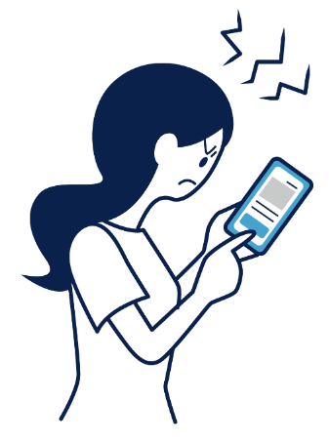


PART
それでもだまされる。 だから…
04
だまされないためには？
わからなければ拡散しない
転送前にひと呼吸
誰かを傷つけるなら拡散しない
手を止めて「間違いでは？？」
医療・健康情報は安易に
拡散しない
異なる情報が
出ていないかチェック
Notes:
それでも、私たちはだまされる。だから…
わからなければ拡散しないし、
誰かを傷つけるなら拡散しない。
医療・健康情報なら安易に拡散しない。
そして、転送や拡散の前にひと呼吸。
いったん手を止めて「間違いかもしれない。全然違う情報が出ていないかな？」と確認する。
こういった意識を一人ひとりが持つことが、一番重要です。
そして、これは今日、今からでもできることですよね。
ぜひ覚えて頂きたいと思います。（クリック）

Slide 60
PART 1
「ニセ・誤情報」ってなに？
PART 2
私たちはなぜだまされるのか？
INDEX
PART 3
だまされたらどうなる？
目 次
PART 4
だまされないためには？
PART 5
最後に大切なことを
Notes:
ここまで「ニセ・誤情報」の定義、人はなぜだまされ、だまされたらどうなるのか、そしてだまされないためにはどうすればよいのかを確認してきました。
最後に、「ニセ・誤情報」に立ち向かうために、大切なお話をして終わりたいと思います。（クリック）

Slide 61

PART
05
これは事実ですか？ 意見ですか？
最後に大切なことを
〇〇選手は、
オリンピックで金メダルを取った 偉大なアスリートだ。
Notes:
「○○選手は、オリンピックで金メダルを取った偉大なアスリートだ。」
この方の発言は「事実」でしょうか？
それとも「意見」でしょうか？
正解は…（クリック）

Slide 62
PART
05
実は、事実も意見も含まれています
最後に大切なことを
〇〇選手は、
オリンピックで金メダルを取った 偉大なアスリートだ。
客観的な事実
個人的な意見
Notes:
事実と意見、両方が含まれています。
「オリンピックで金メダルを取った」のは客観的な事実ですよね。
そして「偉大なアスリート」というのは、この人の個人的な意見。
世の中を飛び交っている情報には、こんな感じで、事実と意見が全く同じような顔をして並んでいることがあります。
つまり…（クリック）

Slide 63
PART
情報には 事実と意見が混在 していることが多く、
自分が情報を発信する 際にも注意が必要です。
05
最後に大切なことを
これらはすべて意見です
今後議論を
呼びそう
懸念される
反発は
避けられない
波紋が
広がっている
不安の声が
聞こえる
Notes:
情報には、事実と意見が混在している。私たちが向き合っている情報の多くがそうです。情報はとても複雑なのです。
まるで事実のように見せかけた意見もあれば、意見なのか事実なのか、話している本人も分かっていないケースだってあります。自分で情報を発信する際にもぜひ注意してください。
情報って複雑なんだなと感じた時に、思い出して頂きたい言葉があります。（クリック）

Slide 64
PART
さいごに
05
海外の学生団体 「The Education Tree」 より
メッセージ
最後に大切なことを
あなたが「正しい」からといって、
私が「間違っている」わけでは
ありません。
あなたが 私の立ち位置から
見たことがない だけです。
Notes:
「The Education Tree」という海外の学生団体が発信したメッセージです。
あなたが「正しい」からといって、
私が「間違っている」わけではありません。
あなたが私の立ち位置から見たことがないだけです。
実はこのメッセージには…（クリック）

Slide 65
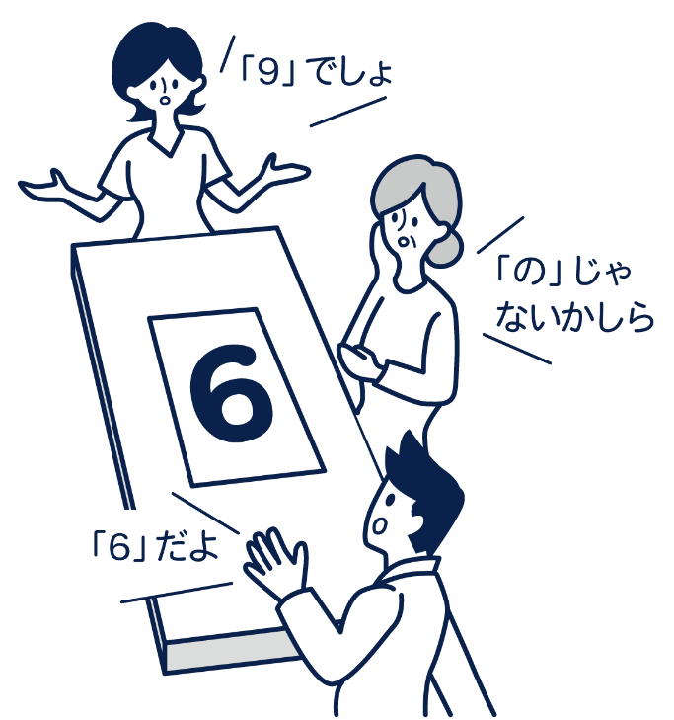
PART
さいごに
05
海外の学生団体 「The Education Tree」 より
メッセージ
最後に大切なことを
あなたが「正しい」からといって、
私が「間違っている」わけでは
ありません。
あなたが 私の立ち位置から
見たことがない だけです。
Notes:
このようなイラストが添えられていました。
１枚の紙を挟んで、３人の人が議論しています。
誰が正しくて、誰が間違っていると思いますか？
相手の立ち位置、相手の気持ちを想像することの重要性が非常によく分かるイラストですよね。
「正しいのは私だ！」
「いや、それはニセ情報だろう！」
といった議論が始まってしまったら、いったんこのイラストを思い出してみて下さい。
それでは最後に…（クリック）

Slide 66
だまされやすいのは
を持っている人
Notes:
講演を始める時、
「今日は真ん中の空欄にどんな言葉が入るか、ぜひそれを考えながら聞いて下さい」
とお伝えしましたよね。
ここにはいったいどんな言葉が入るのか、皆さん頭の中で、自分なりの答えを思い浮かべて下さい。
よろしいですか？
それでは！…（クリック）

Slide 67

だまされやすいのは
「自分はだまされない」
という自信
を持っている人
Notes:
「だまされやすいのは「自分はだまされない」という自信を持っている人」
実は、研究では、自分はだまされないと自信を持っている人ほど、ニセ・誤情報を信じやすく拡散しやすいことが分かっています。
「自分もだまされるかも」と思って、謙虚な気持ちで情報空間に接することが大切です。
今日の講座を聞いて、「自分はもう大丈夫」と思うのではなく、「自分もだまされるかもしれない」と考えて、情報検証を丁寧にしていってください。
ご清聴ありがとうございました。 （クリック）

Slide 68

出 典
P11 ※１
WHO Webサイト 「Coronavirus disease (COVID-19) advice for the public: Mythbusters」より
https://www.who.int/emergencies/diseases/novel-coronavirus-2019/advice-for-public/myth-busters
P26, 27, 28, 51 ※２
山口真一ほか (2024). Innovation Nippon 2024 偽・誤情報、ファクトチェック、教育啓発に関する調査.
P28 ※３
Vosoughi, S. et al. (2018). The spread of true and false news online. Science, 359, 1146-1151.
P51 ※４
Bottger, P. C. (1984). Expertise and air time as bases of actual and perceived influence in
problem-solving groups. Journal of Applied Psychology, 69(2), 214–221.
Notes:
※スライド内データの引用元一覧です。（クリック）

Slide 69

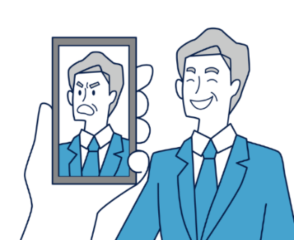



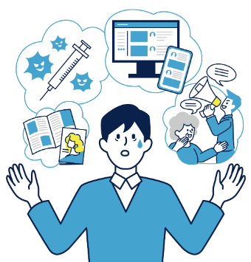

ご清聴ありがとうございました
インターネットとの向き合い方
ニセ・誤情報
にだまされないために
発 行 者 | 総務省 情報流通行政局 情報流通振興課 〒100-8926 東京都千代田区霞が関2-1-2
発行 | 国際大学グローバル・コミュニケーション・センター
監 修 | 山口 真一 （ 国際大学グローバル・コミュニケーション・センター 准教授 ） 小木曽 健 （ 国際大学グローバル・コミュニケーション・センター 客員研究員 ） 古田 大輔 （ 株式会社メディアコラボ 代表 ）
デザイン | 渡部 玲花 （ ワタナベスライドデザイン ） 伏見 まどか （ Fushimi Design ）
Notes:
＜おわりに＞
ニセ・誤情報に関する情報は、日々更新されています。新しいニセ・誤情報は、残念ながらこれからも発生するでしょう。特に、大きな社会的・政治的出来事が起こった際は要注意です。
このような状況を踏まえ、本教材は更新され続ける必要があります。最新の事例を取り込み、ニセ・誤情報の新たな手法やテクノロジーを、私たちは知る必要があるでしょう。そして、ニセ・誤情報に備えた心構えを持ち、適切な情報行動とは何かを今後も考え続ける必要があります。

